Slide 1
Bancos de dados em Biologia Molecular
Robson Francisco de Souza, PhD
LEEP: Laboratório de Estrutura e Evolução de Proteínas
ICB/USP

Slide 2



Bancos de dados biológicos
  Uso diário em biologia molecular
  Possibilita a integração de recursos
  Permitem análises em larga escala
  Análises comparativas: evolução
Oxford Journals
DB issue:1993
1985
2010

Slide 3
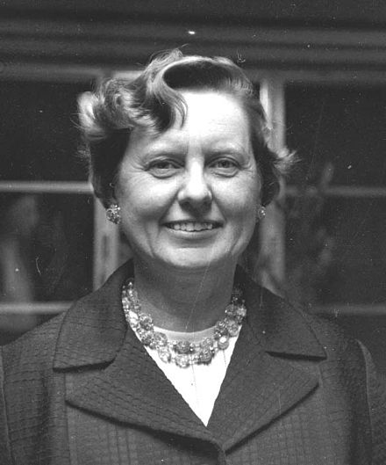
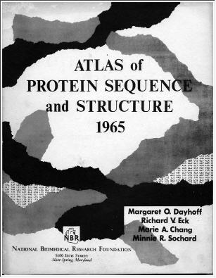
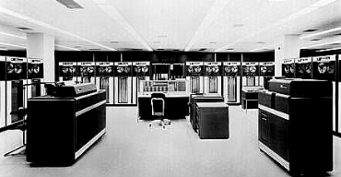

Bancos de dados: precedentes
 | Classe | Molécula | Autor | Ano | Nobel
 |  |  |  |  | Prêmio | Ano
Sequência | Proteína | insulina | Frederick Sanger | 1953 | Química | 1958
 | RNA | Ala-tRNA | Robert Holley | 1965 | Medicina | 1968
 | DNA | ΦX174, lac | Sanger vs. Maxam & Gilbert | 1977 | Química | 1980
Estrutura | Proteína | mioglobina | Perutz & Kendrew | 1958 | Química | 1962
 | RNA | Phe-tRNA | Rich versus Clark & Klug | 1974 | - | -
 | DNA | R. Franklin | Watson & Crick | 1953 | Medicina | 1962
RE | enzimas | RE tipo I | W. Arber, D. Nathans, H.O. Smith | 1960s | Medicina | 1978
IBM 7090
Margareth O. Dayhoff
1925 - 1983
1962
1965 – 1978
PIR: 1984
http://blog.openhelix.eu/?p=1078

Slide 4
Bancos de dados
Nucleotídeos
  Genbank / EMBL / DDBJ
Proteínas
  GenPept
  UniProt / SWISS-PROT
  PDB
Outras
  GO
  KEGG

Slide 5
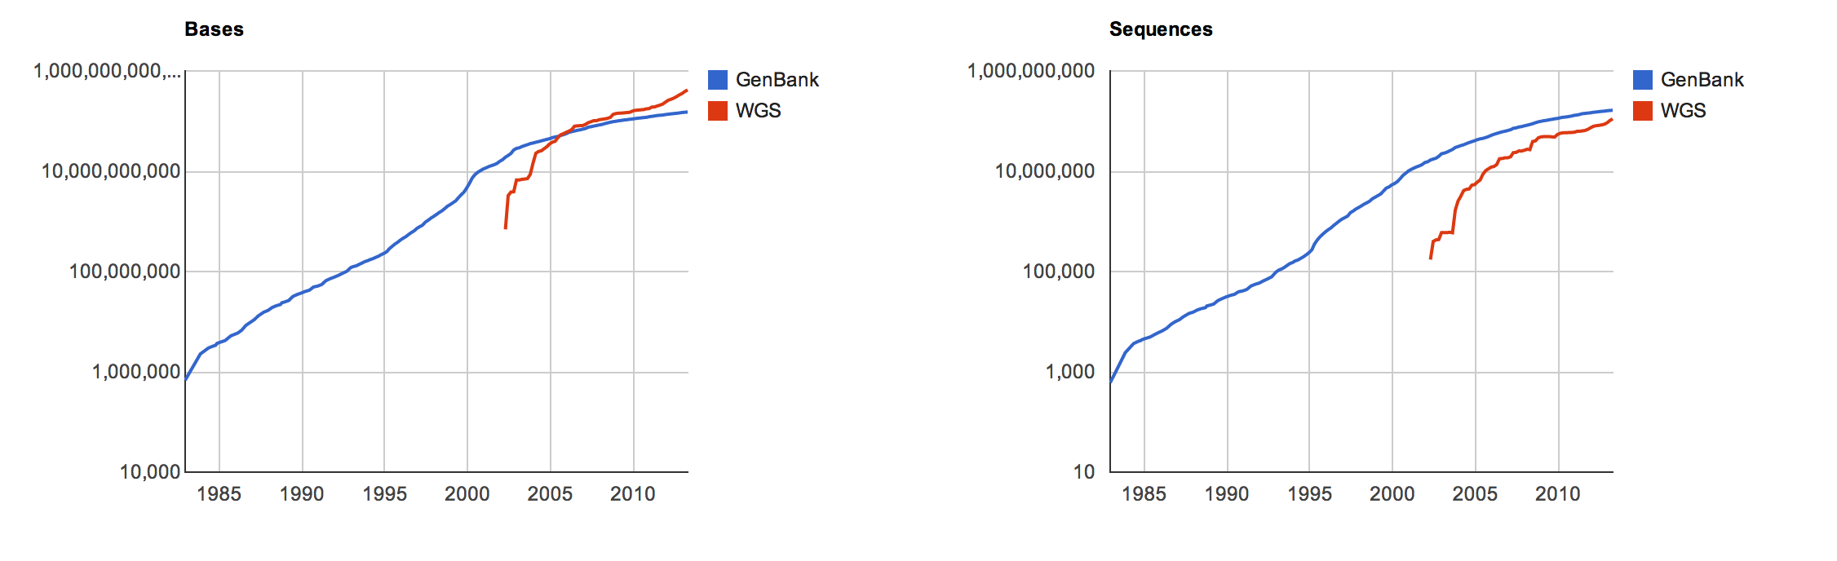
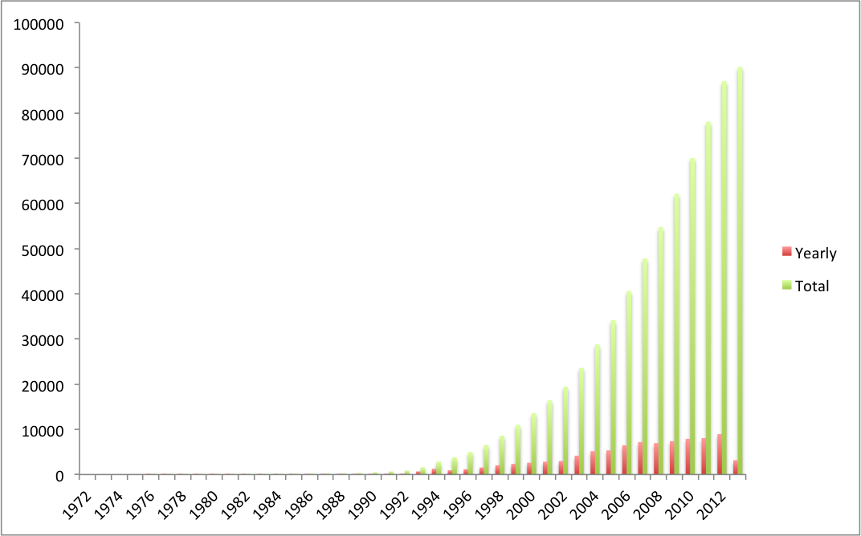
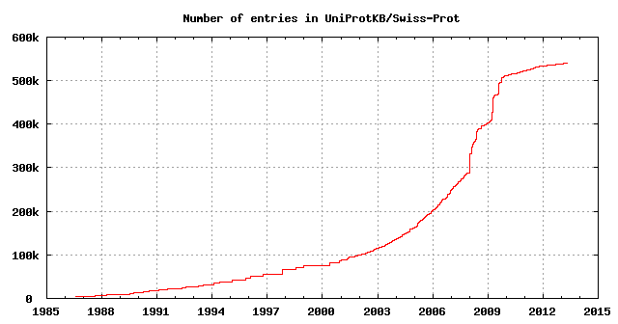
Bancos de dados: crescimento
Genbank
PDB
UNIPROT

Slide 6
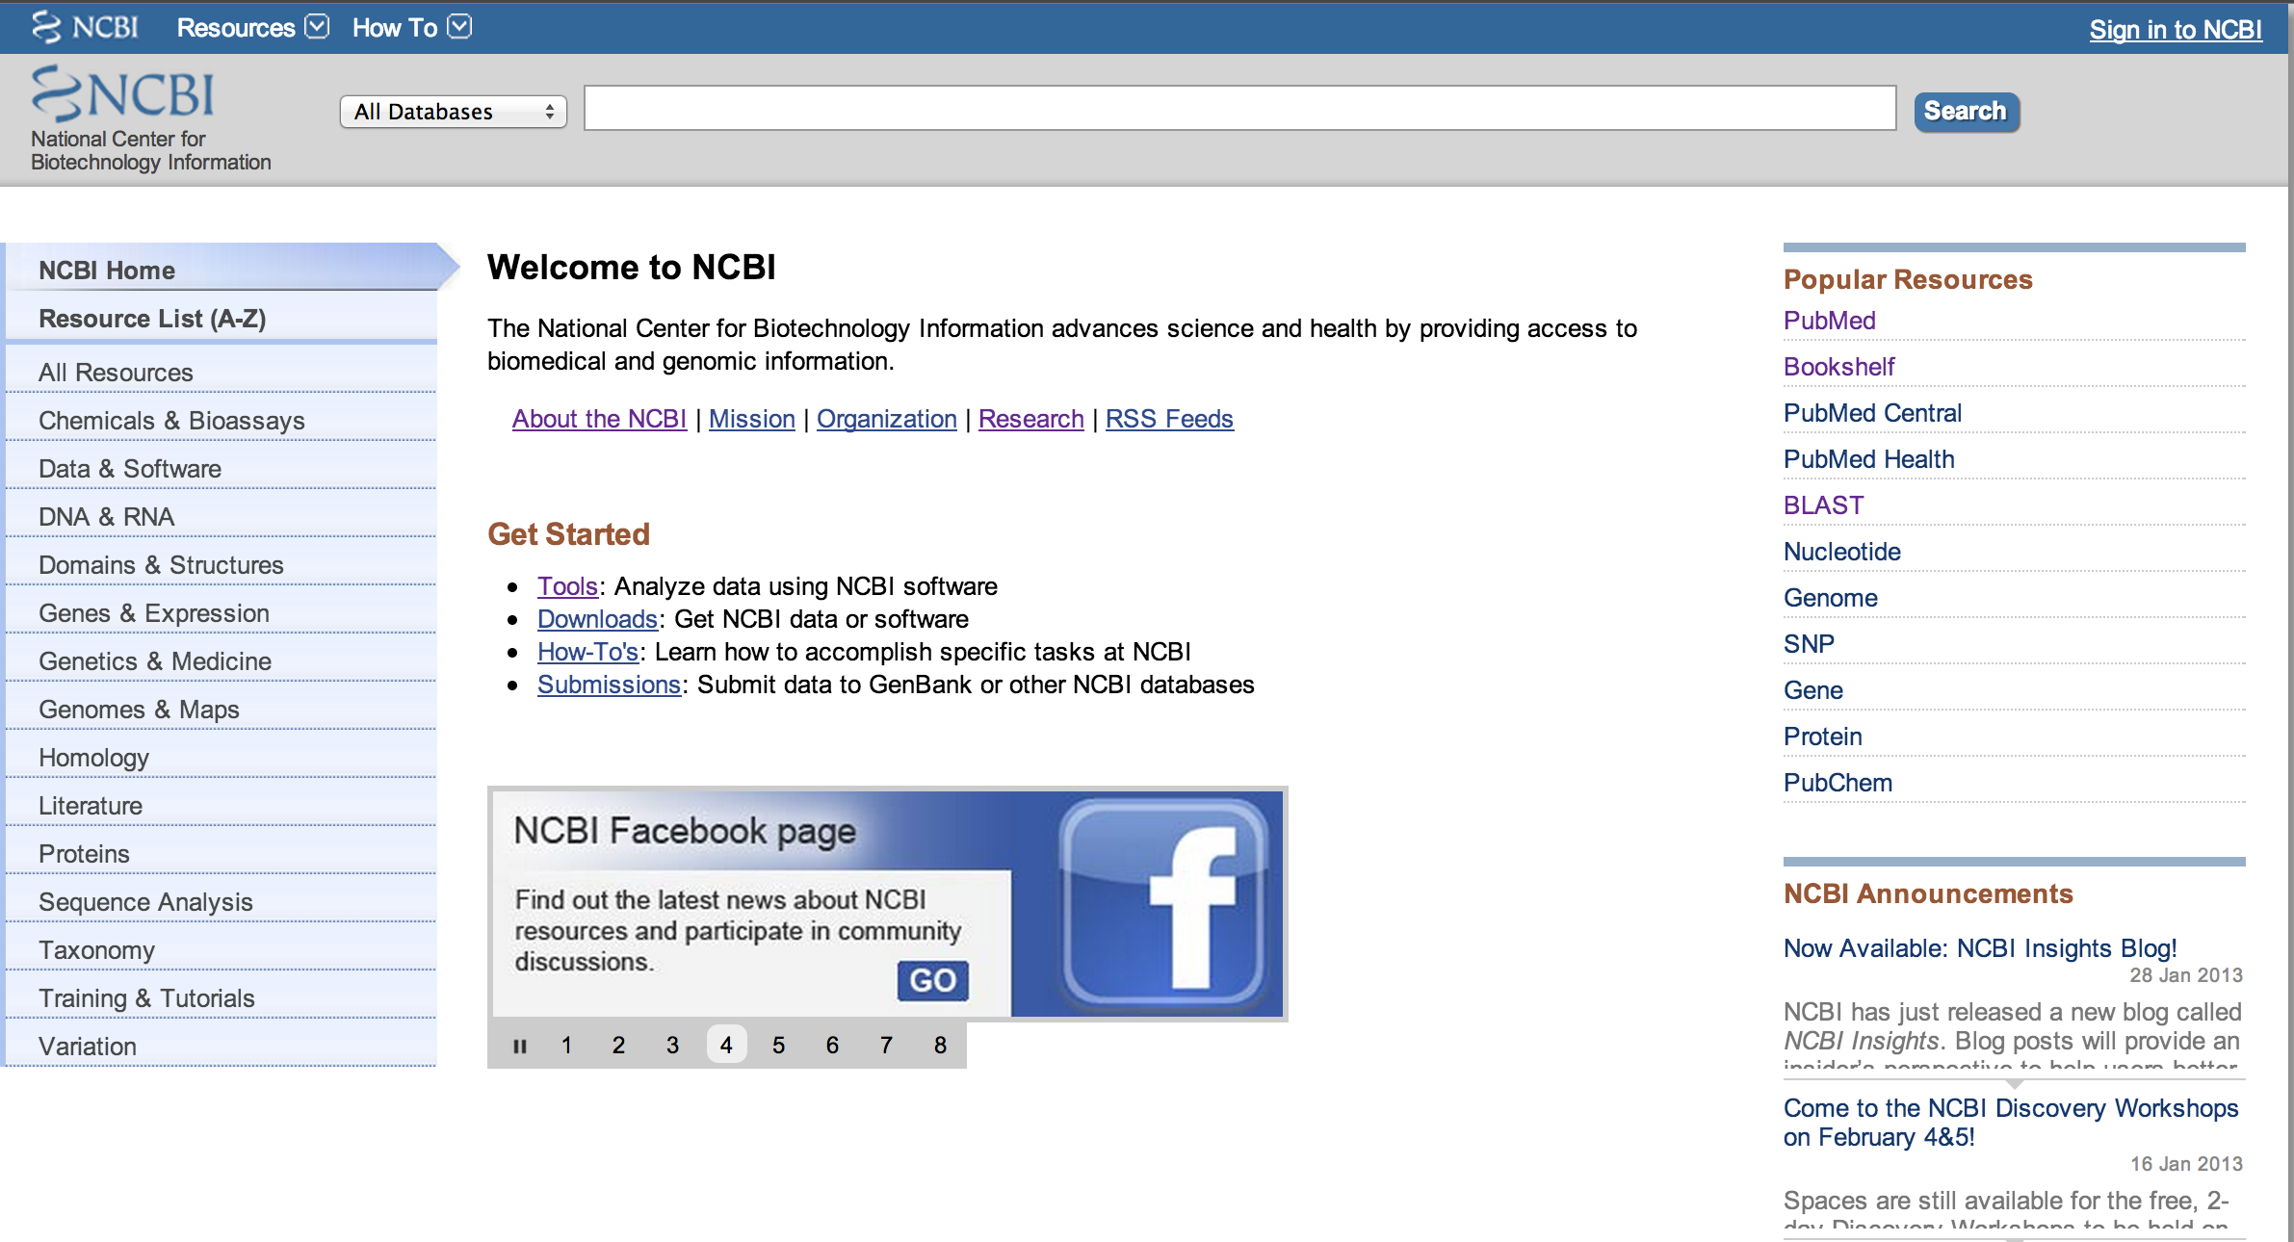
Bancos de dados: NCBI
http://www.ncbi.nlm.nih.gov

Slide 7
Bancos de dados: NCBI
GenBank / RefSeq
GEO
Genomas completos
PubMed
Genpept / NR
dbSNP
http://www.ncbi.nlm.nih.gov

Slide 8
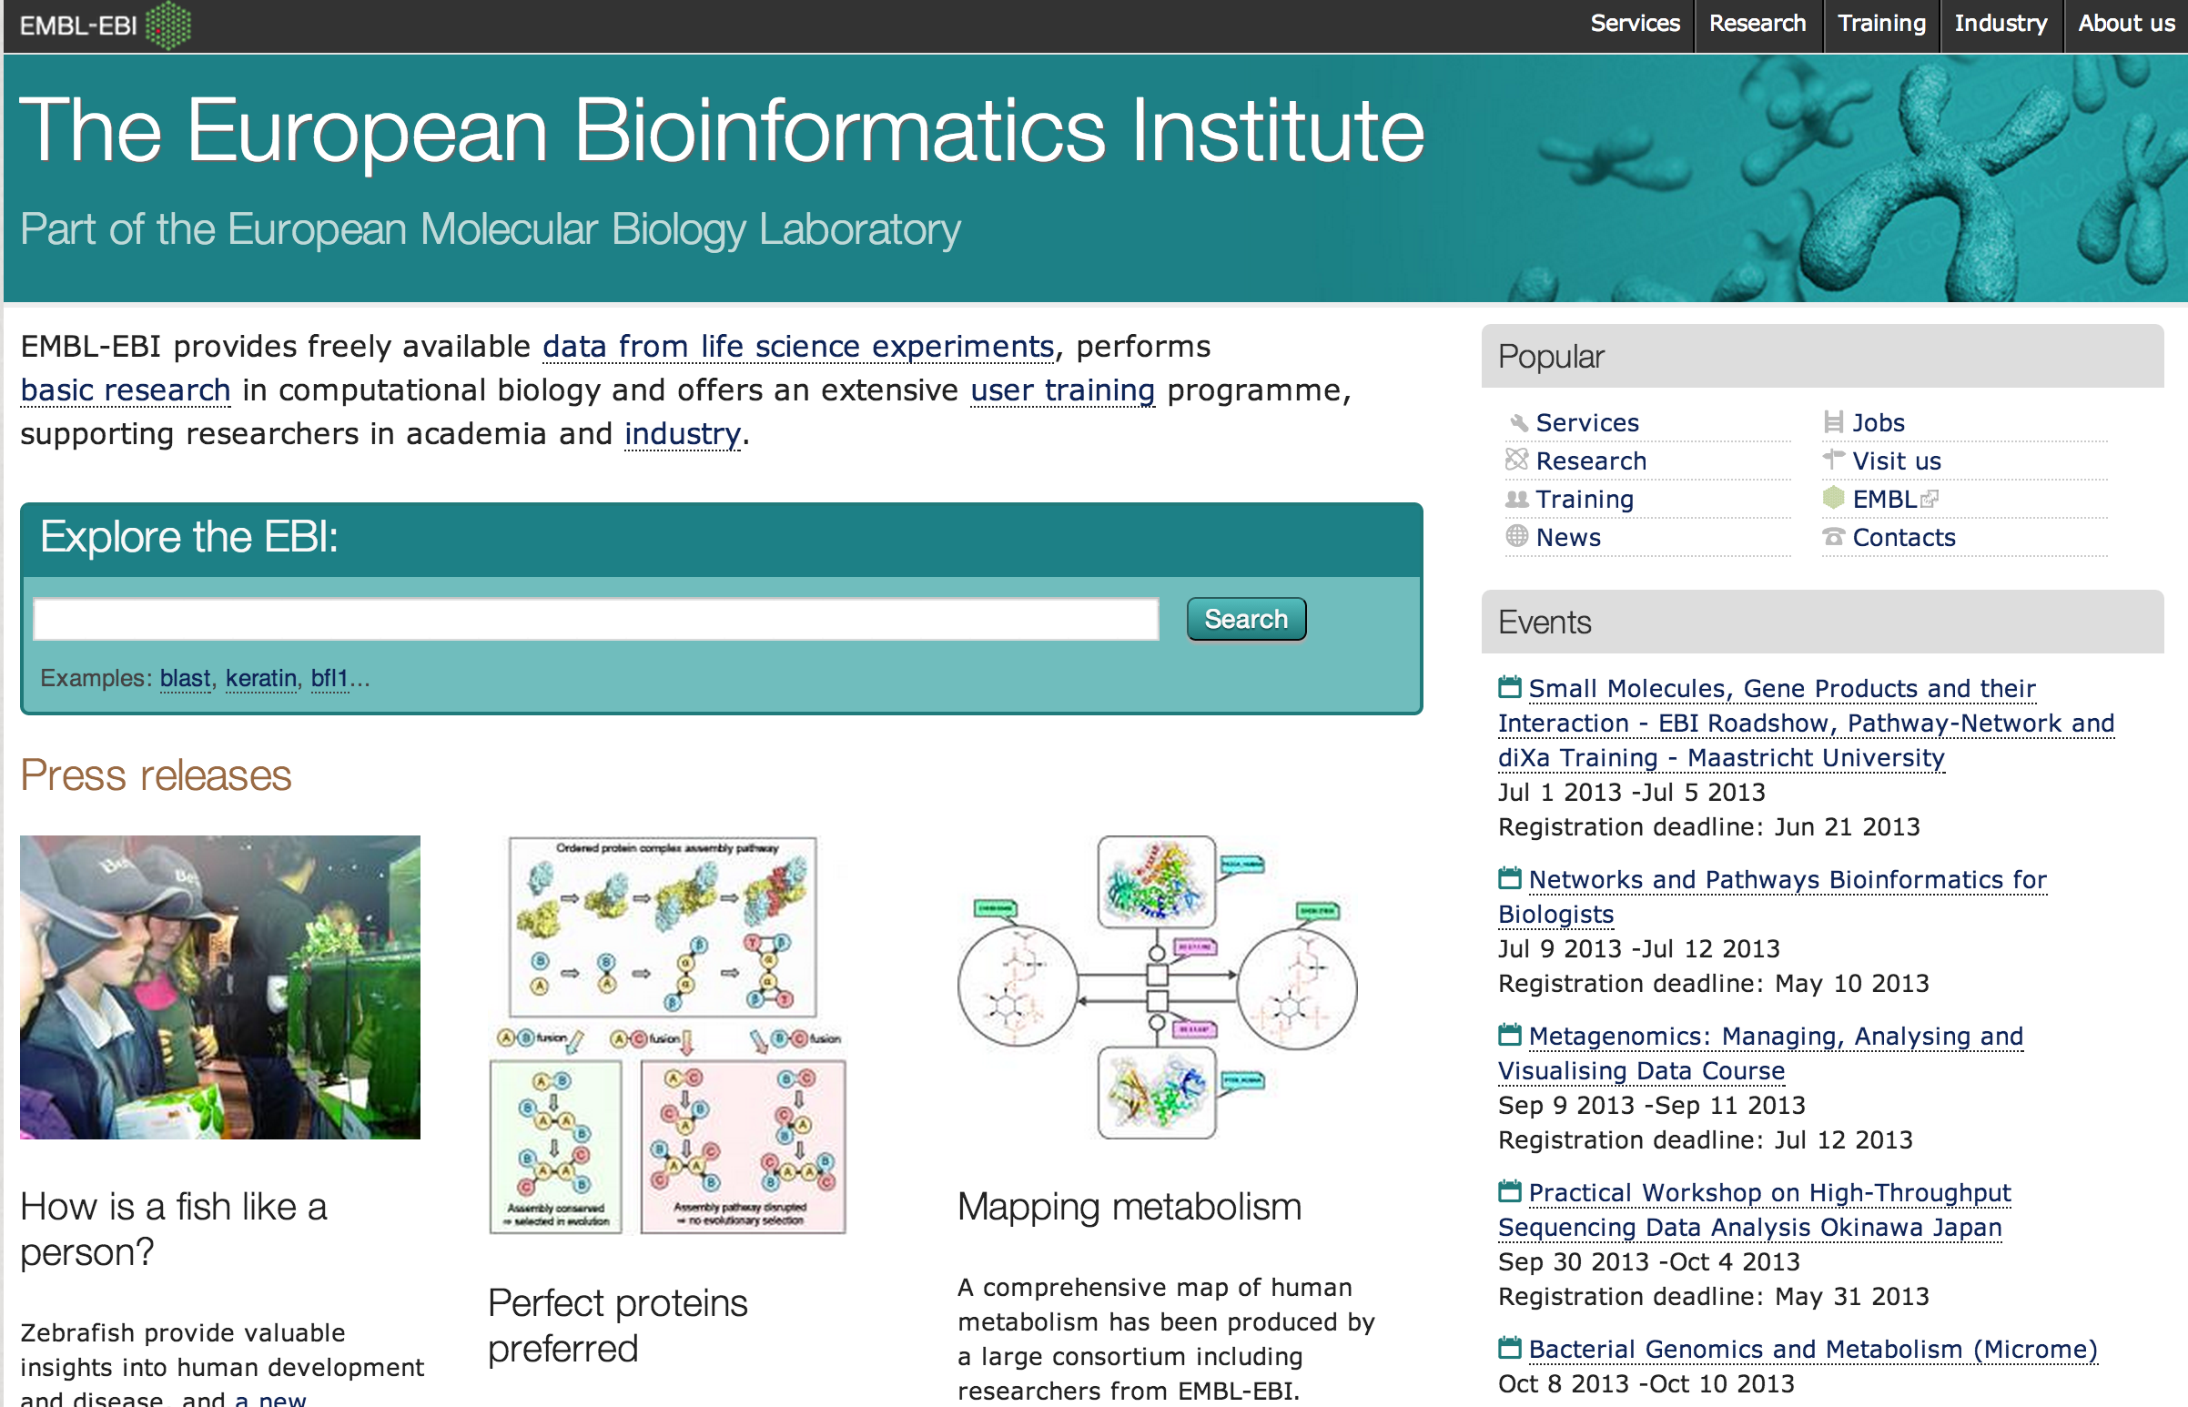
Bancos de dados: EBI

Slide 9
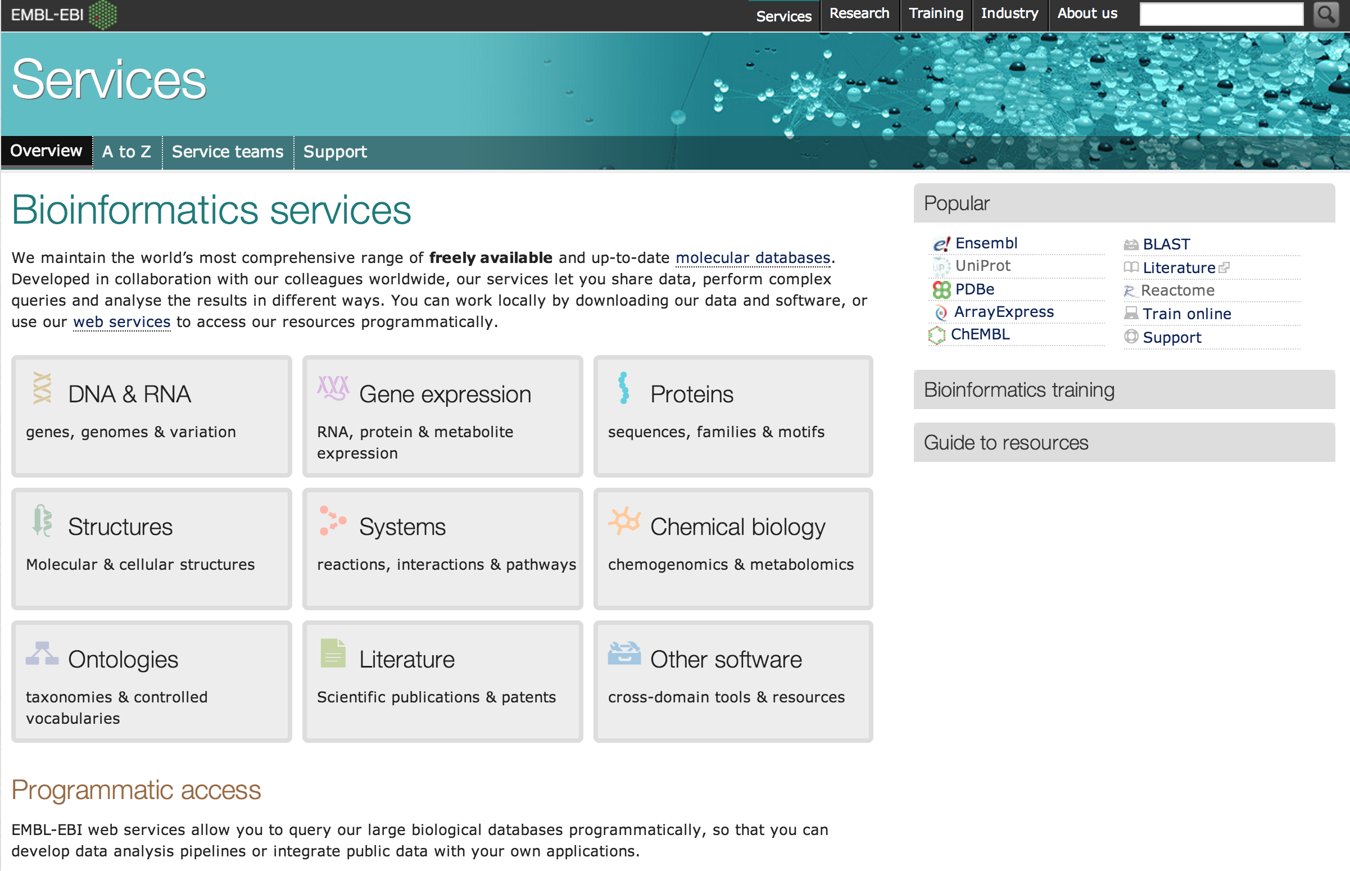
Bancos de dados: EBI

Slide 10
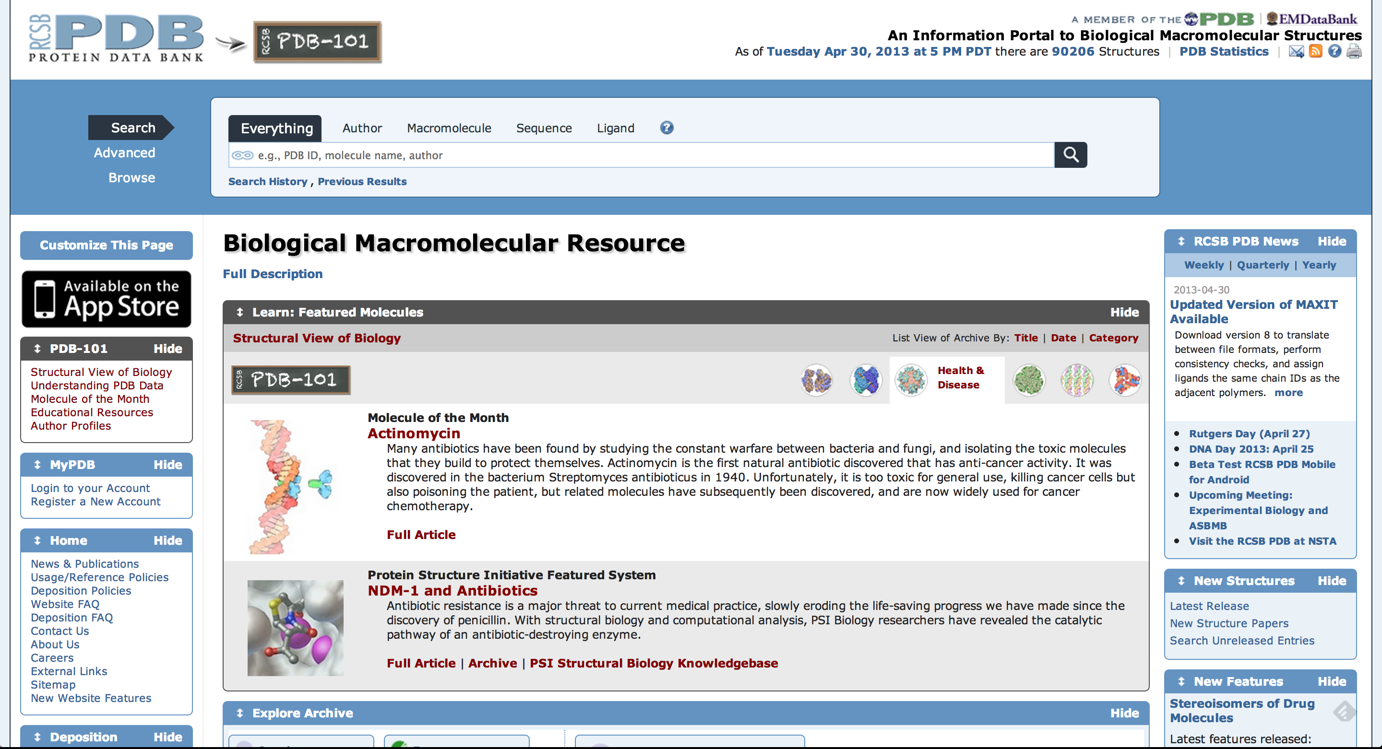
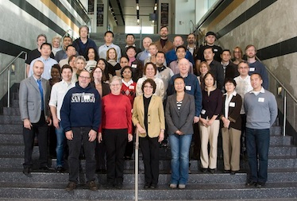
Bancos de dados: PDB
http://www.rcsb.org/pdb/home/home.do

Slide 11
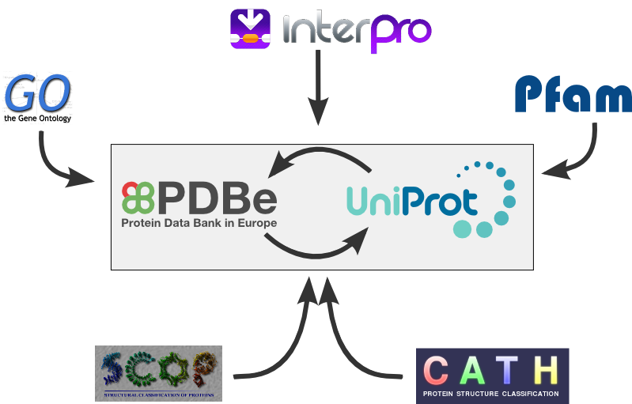
Desafios: integração de dados
Genômica em larga escala
Big data
Como integrar dados diversos?
Como lidar com o aumento da quantidade de dados

Slide 12
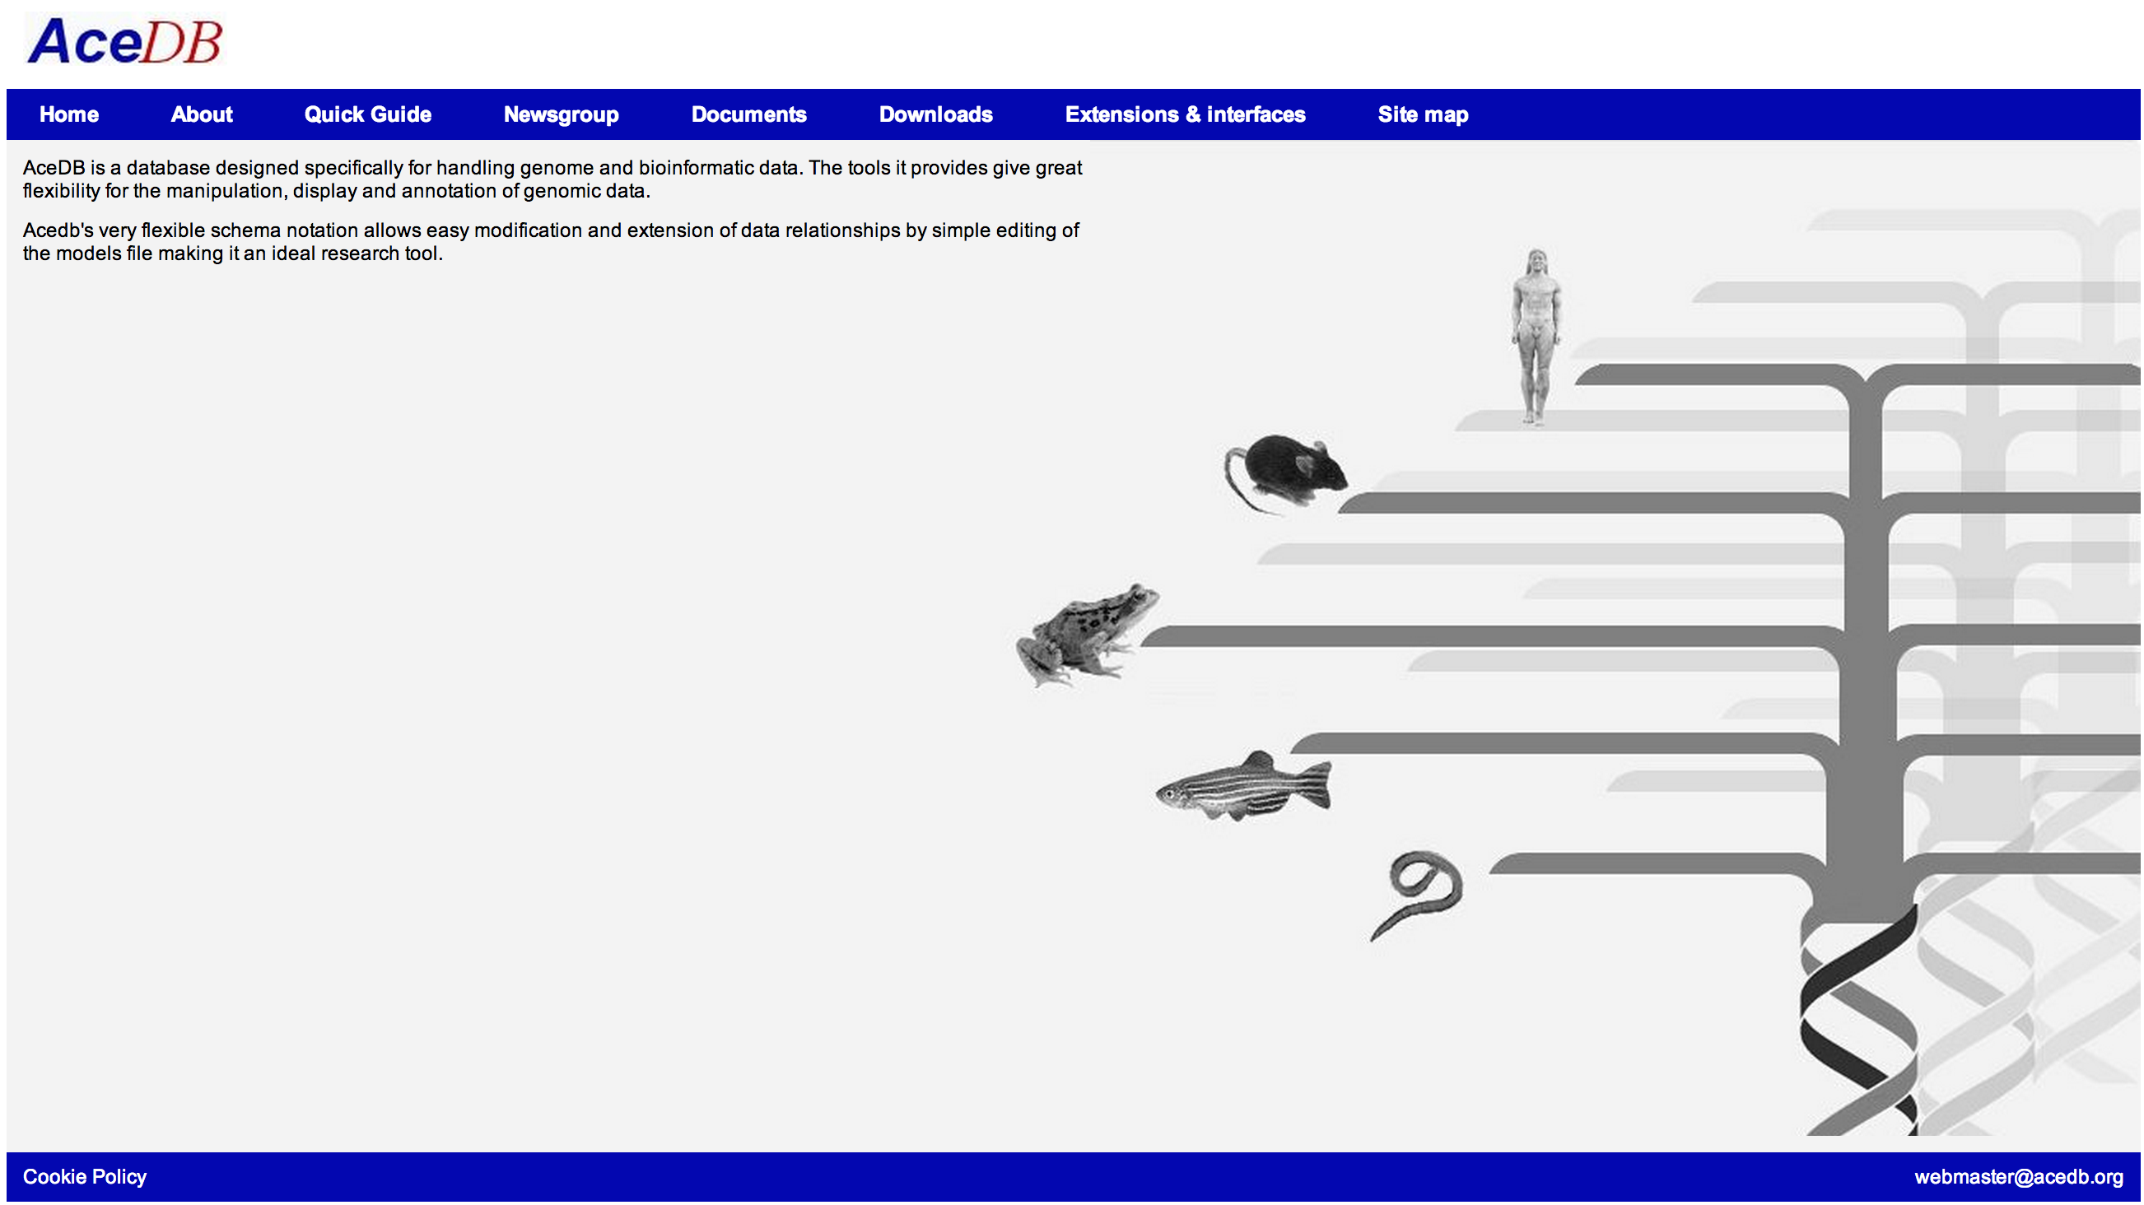
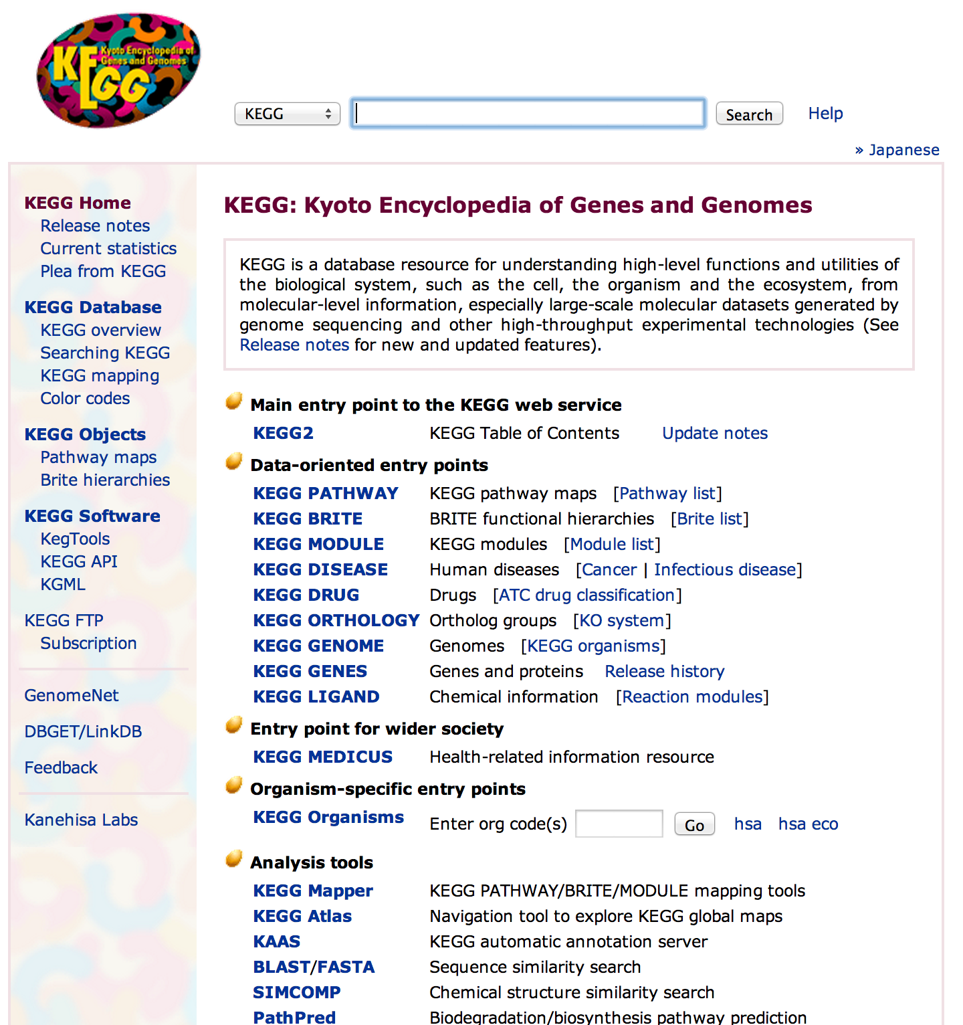
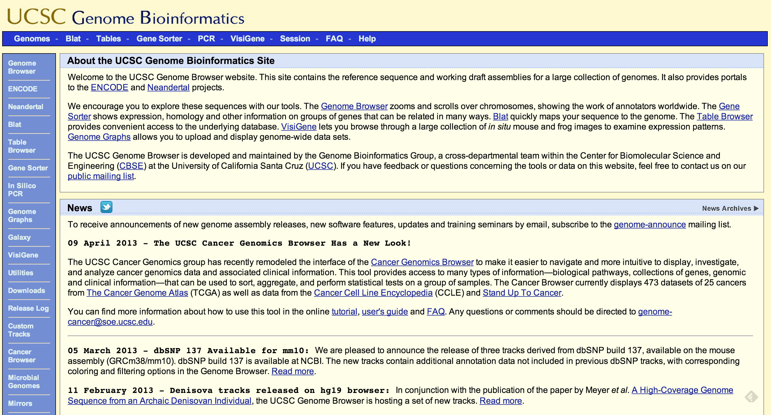
Bancos de dados: genomas / KEGG
C. elegans (1989)

Slide 13
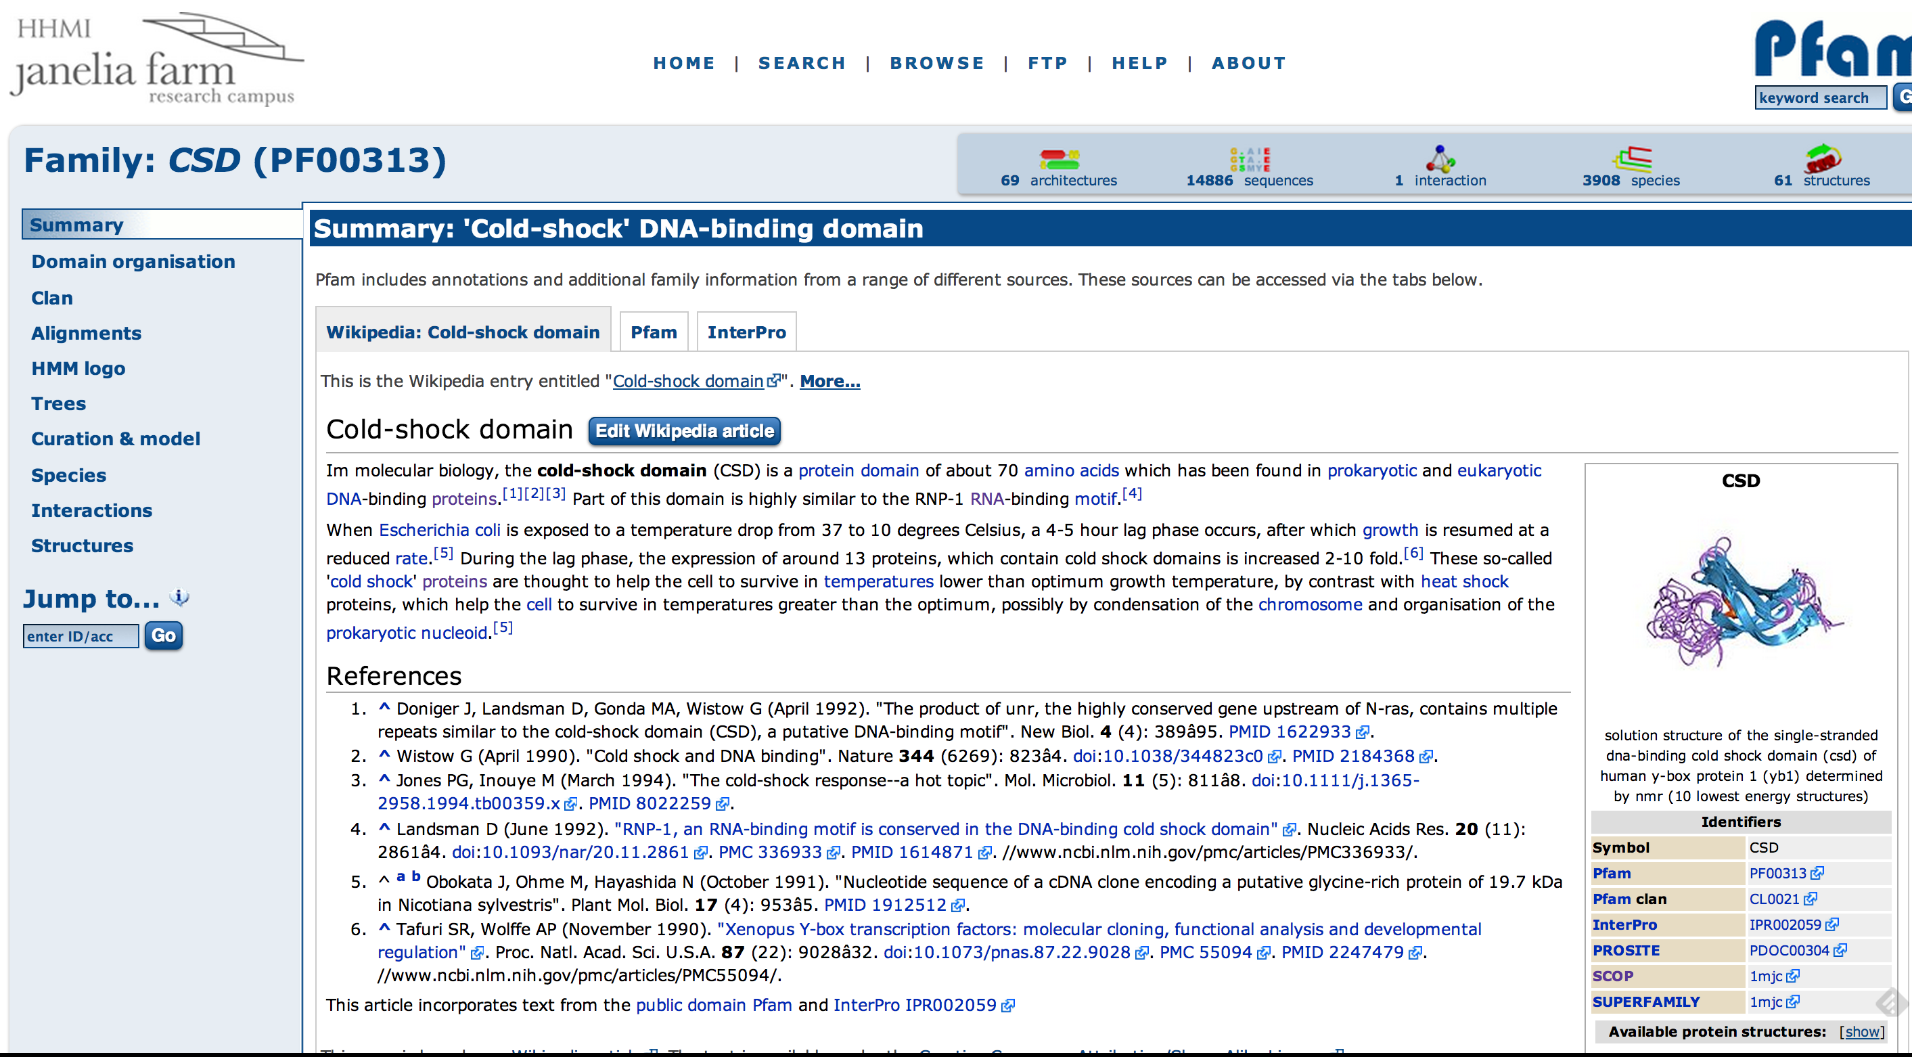
Xfam e Wikipedia
Família de banco de dados que usam a Wikipedia para anotação dos dados biológicos

Slide 14
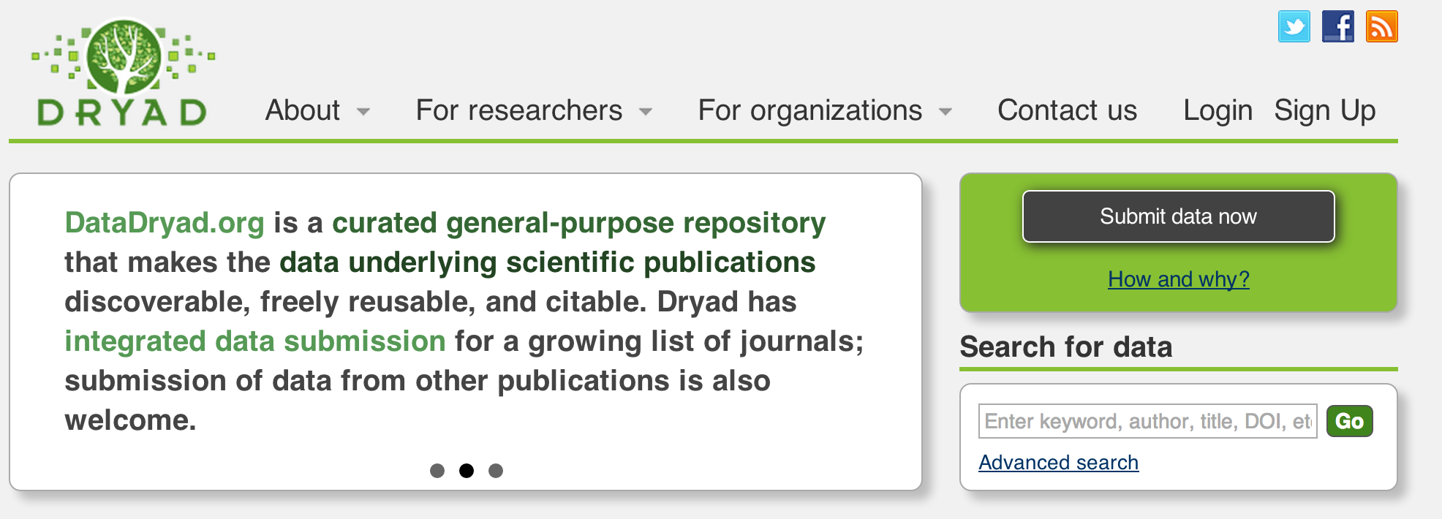
Dryad: repositório curado de dados de papers
Integra a submissão com as publicações científicas
Disponibiliza dados sob a CCZero
Cobra por artigo a deposição das editoras e outras organizações!!!!

Slide 15
Desafios
Como financiar os bancos de dados abertos em biologia?
  Fontes governamentais são bem sucedidas até certo ponto
  Grupos individuais raramente conseguem manter bancos de dados no longo prazo
  Na maioria dos casos, a disponibilização de dados usados em artigos científicos em biologia só é praticado qunado há
    Obrigatoriedade de deposição num repositório central
    Uma interface
  Em outros casos, o dado continua indisponível ou se acumula em materiais suplementares de revistas que podem limitar o acesso a esses dados

